Slide 1
信州 辰野町
日本の真ん中

Slide 2
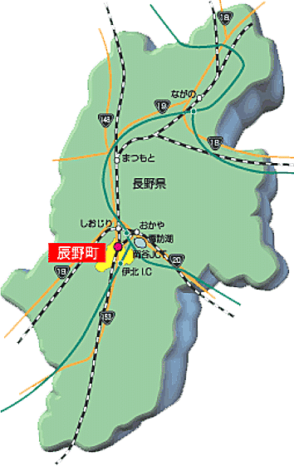
辰野町は長野県上伊那郡に属している
人口約1万8千人の町で県中央部に位置し
ゼロポイントと呼ばれる北緯36度と
東経138度が０分００秒で交差する
「日本のど真ん中」
新宿から200㎞高速バスで約3時間
列車ではJR中央本線岡谷経由
名古屋から180㎞高速バスで
約2時間30分

Slide 3
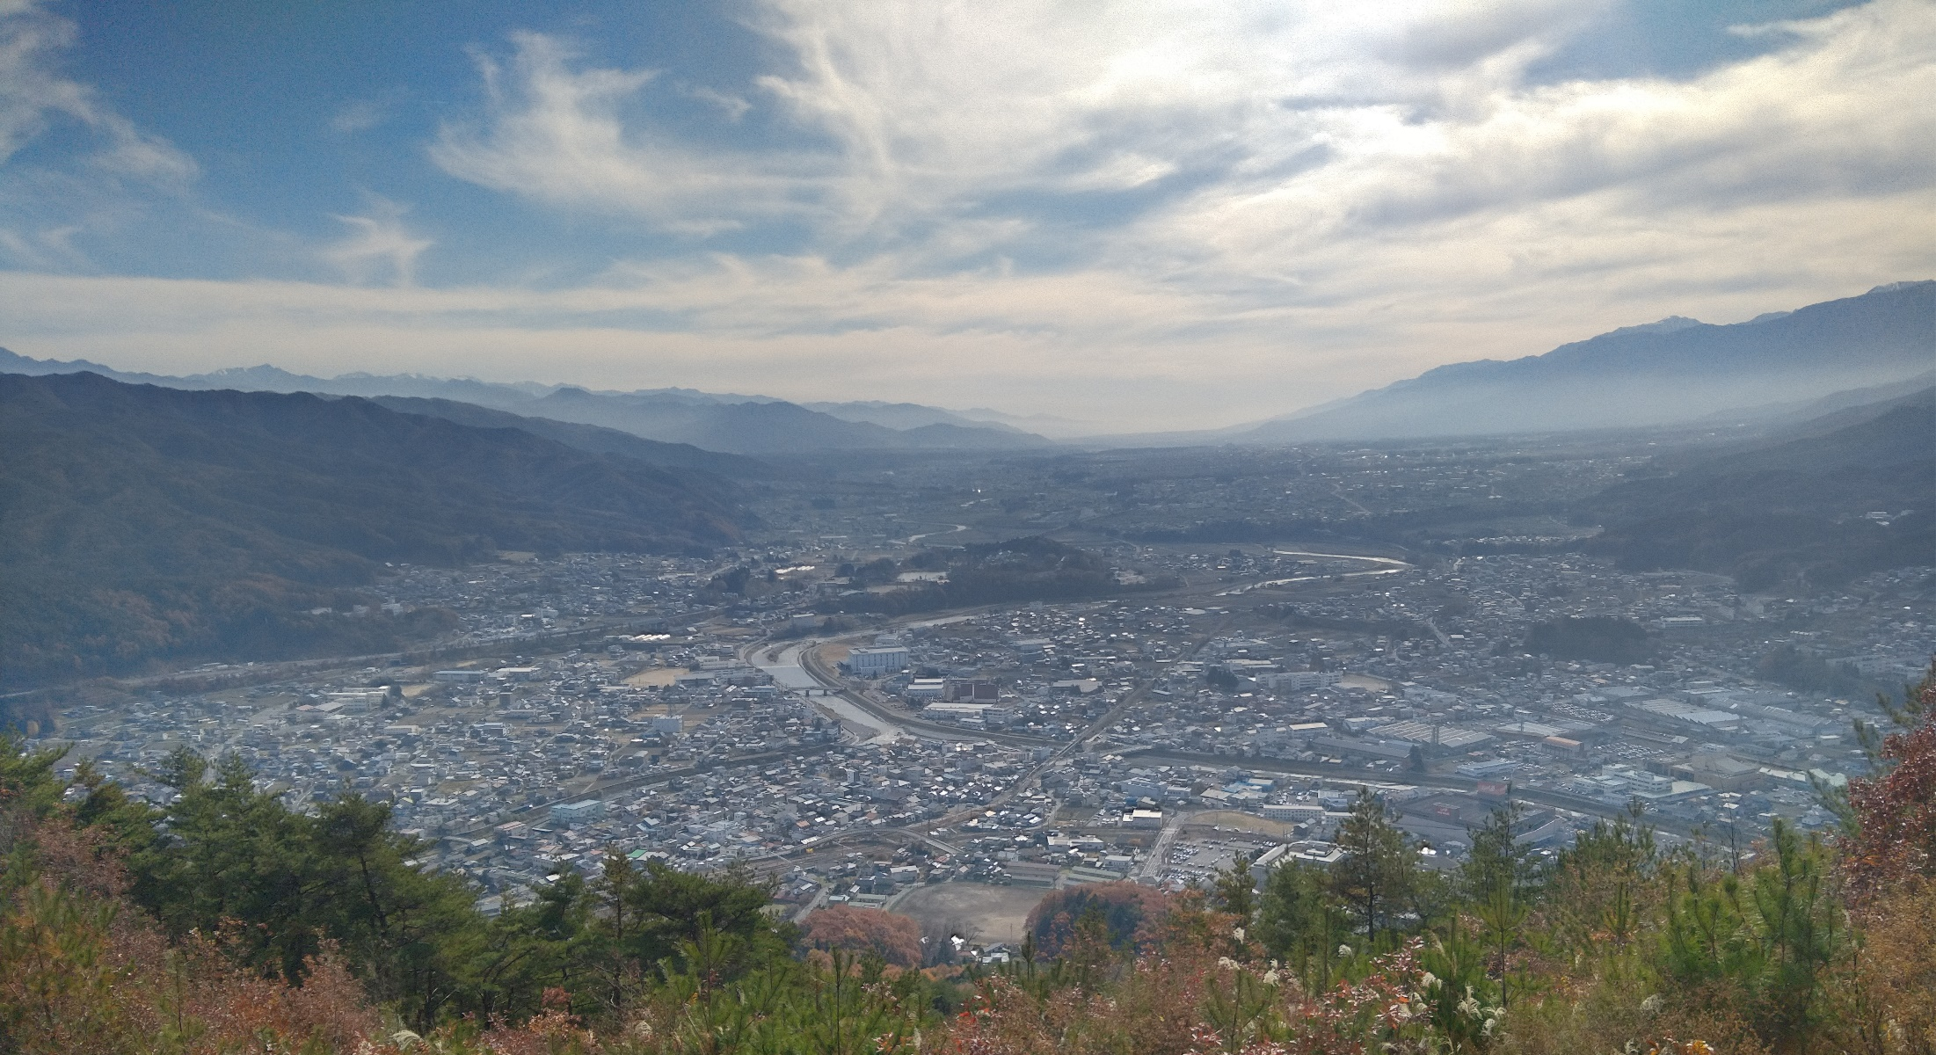
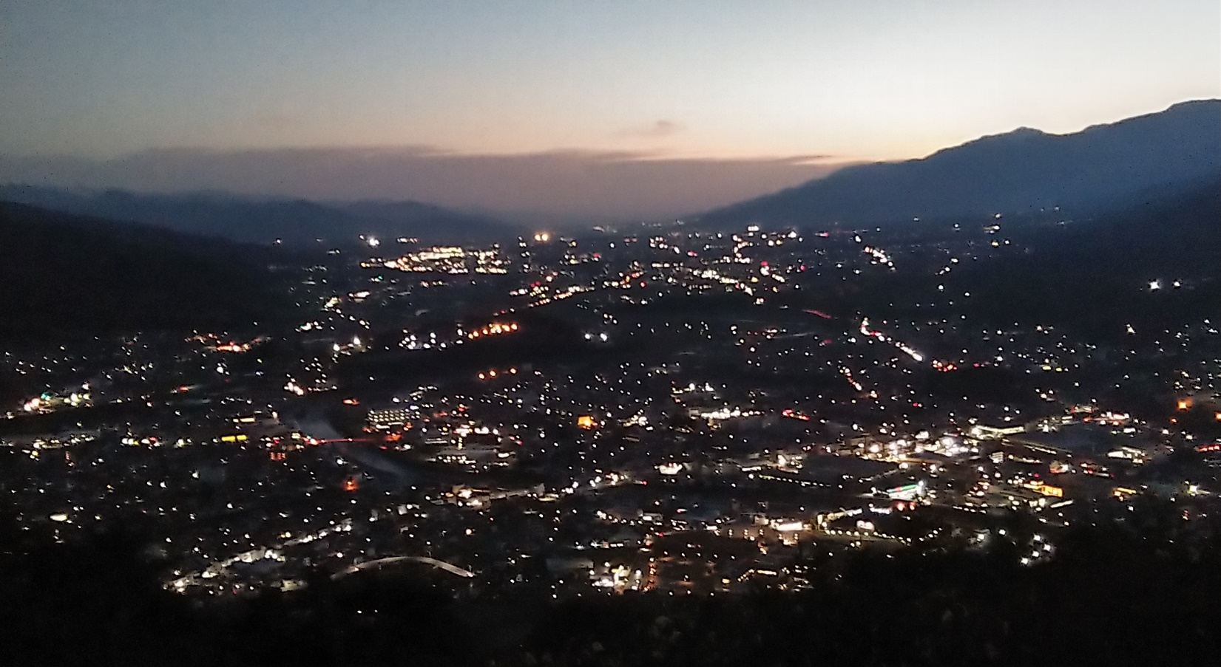
天竜川が流れるホタルの里
大城山山頂からの伊那谷の眺望 夜景
ほたる童謡公園（松尾峡）信州辰野ほたる祭り
辰野町観光サイト バーチャル背景画像使用

Slide 4
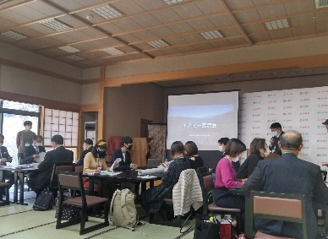
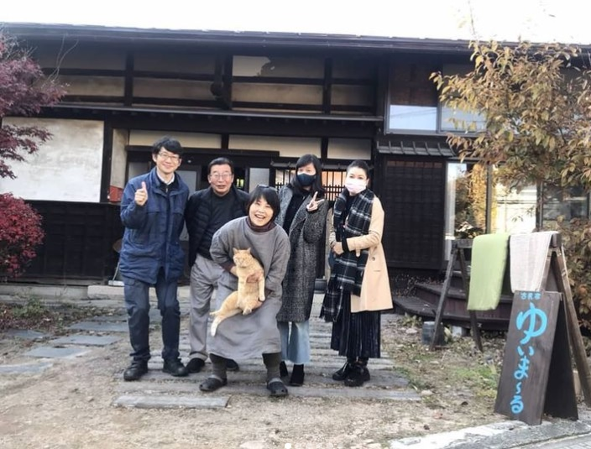
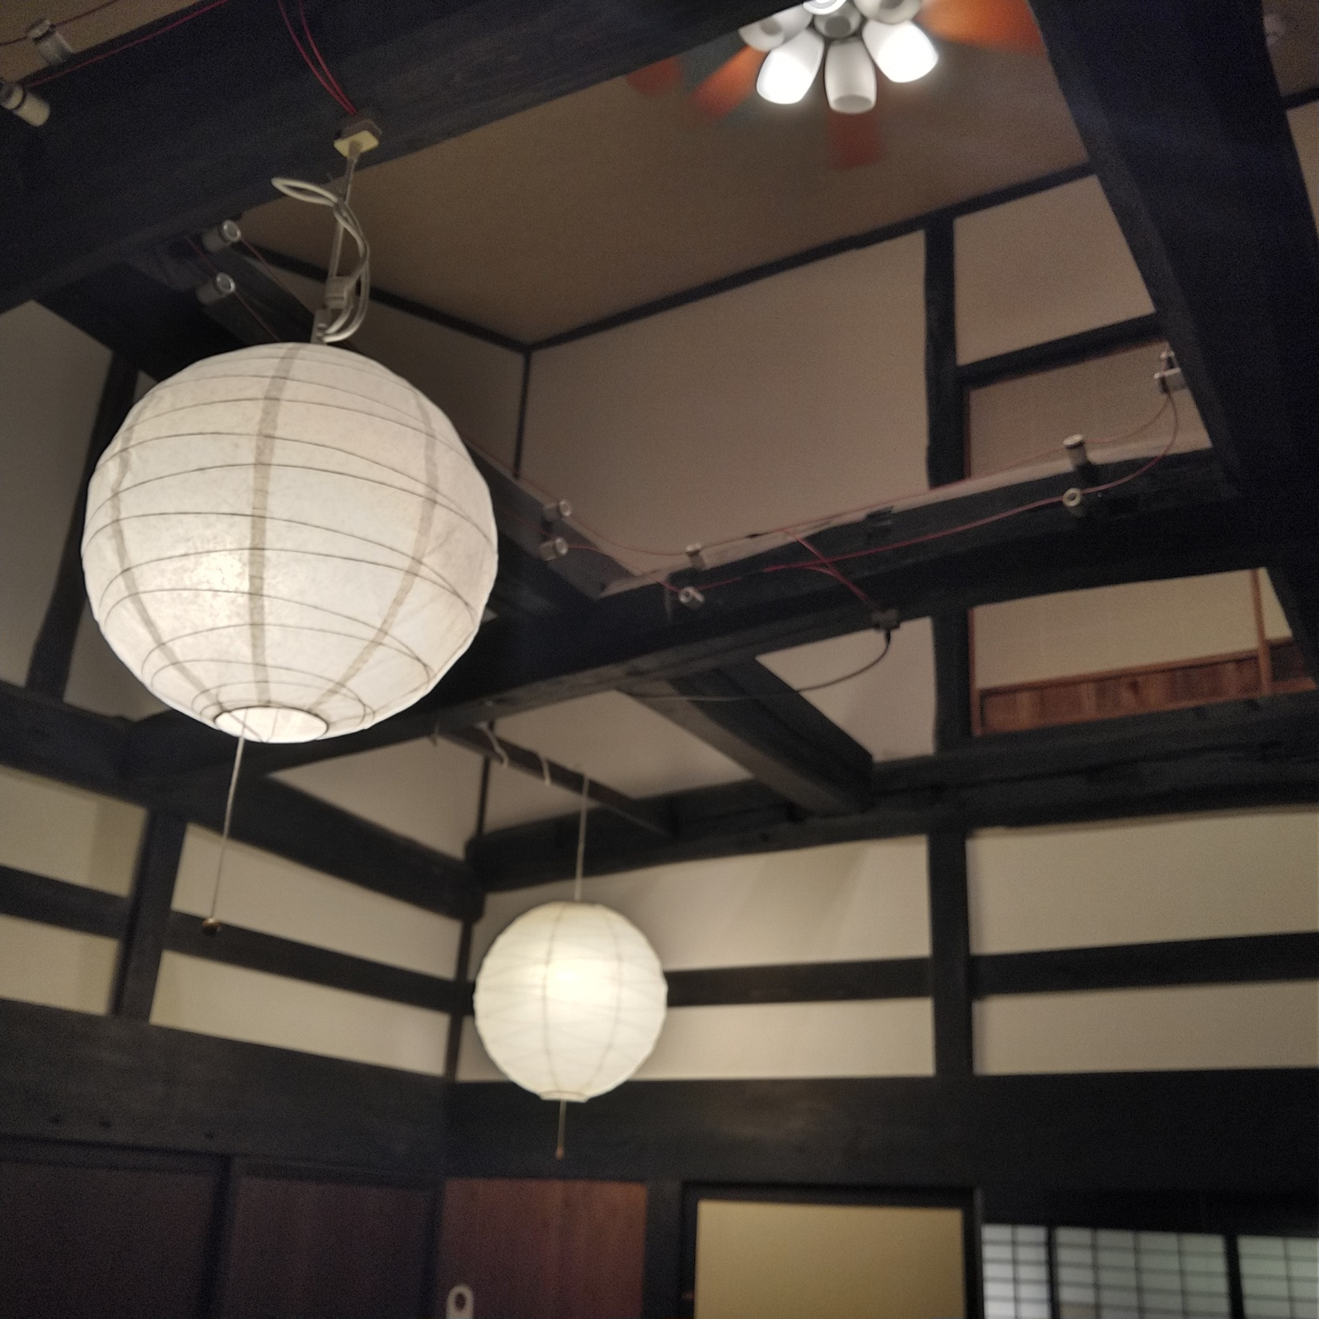
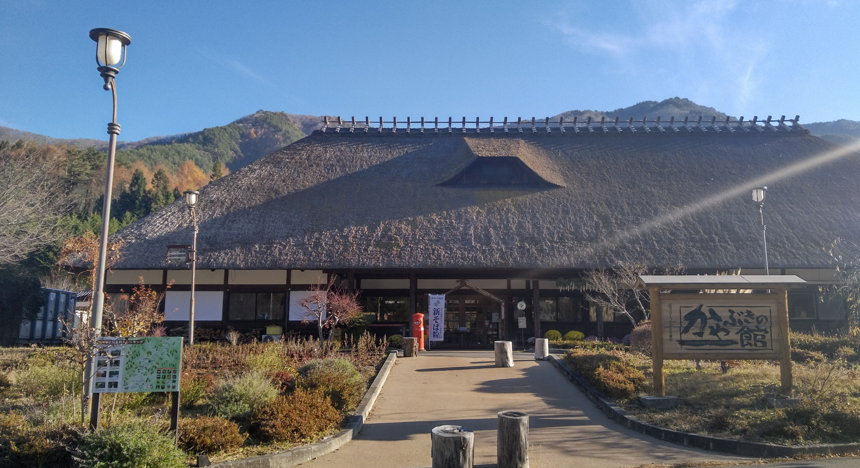
温泉や古民家宿
たつのパークホテル
かやぶきの館 ・古民家ゆいまーる

Slide 5
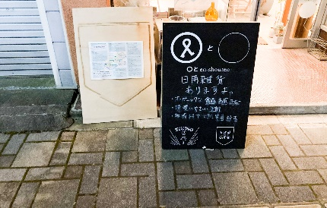
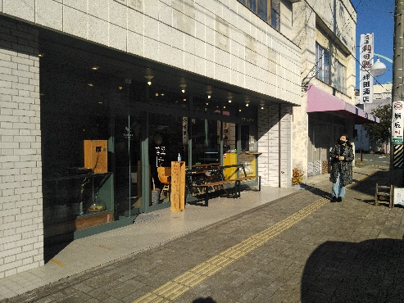
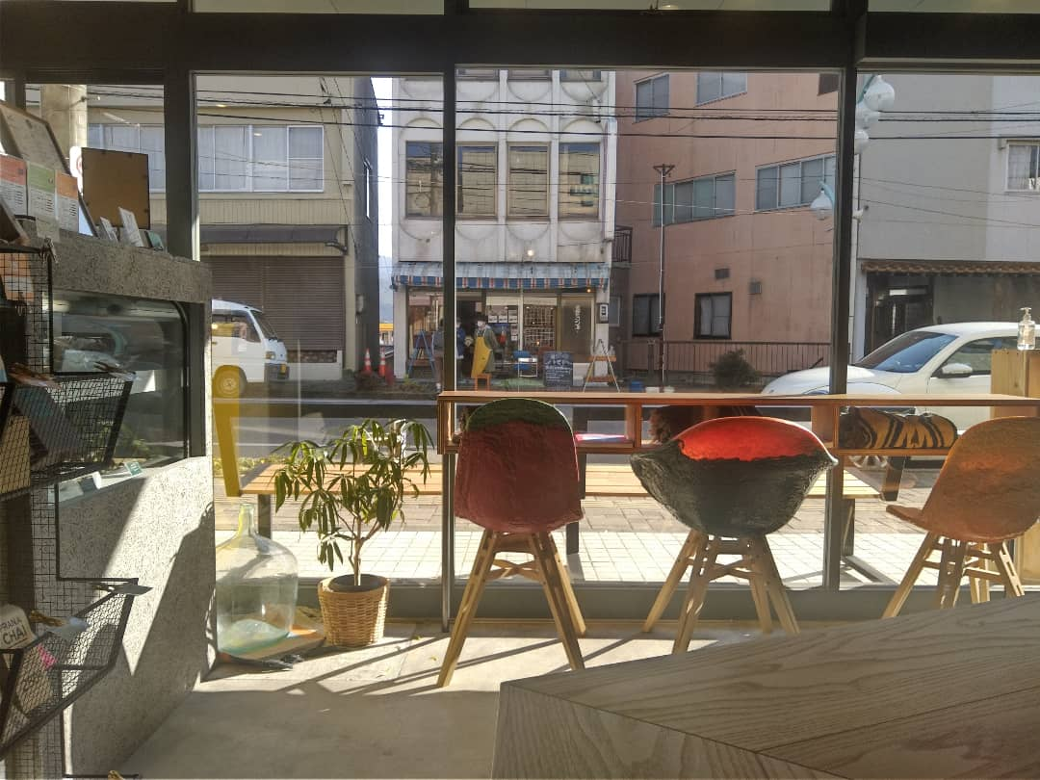
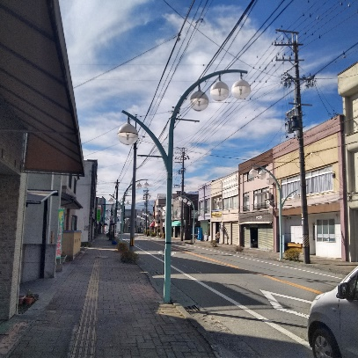
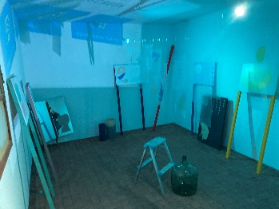
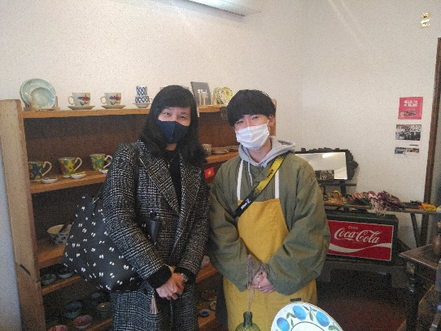
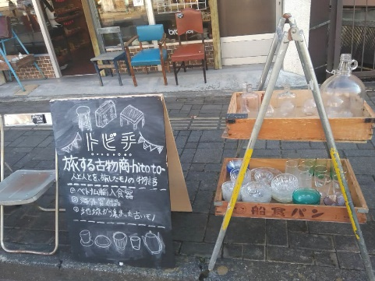
飛び飛びの商店をつなぐ トビチ商店街

